Slide 1
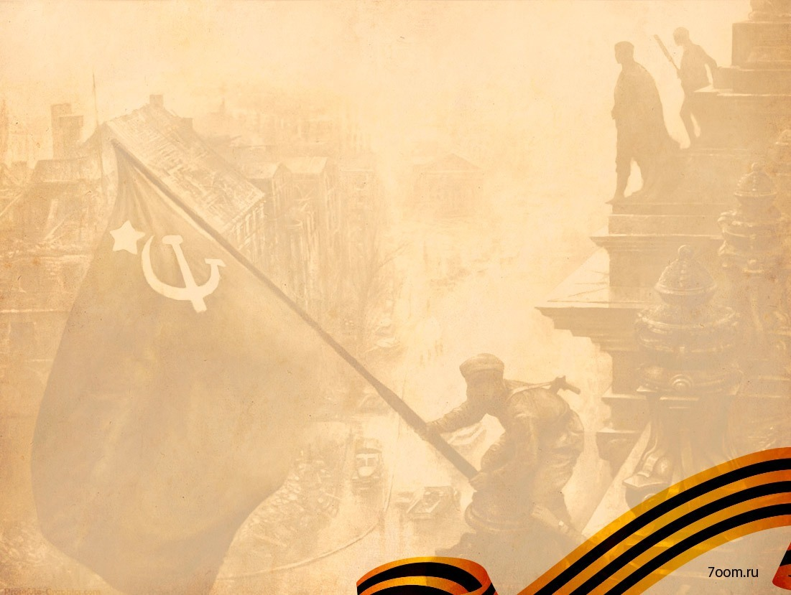
Дню снятия блокады Ленинграда посвящается… 08 сентября 1941-27 января 1944

Slide 2
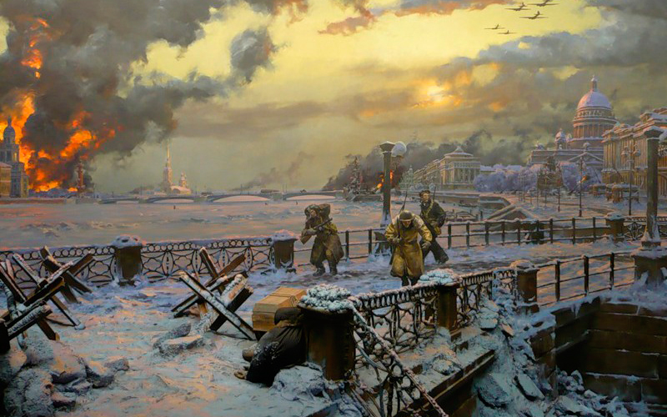
Наступление немецких войск на Ленинград началось 10 июля 1941 года. Немцы сосредоточили на этом направлении группу армий «Север» общей численностью в полмиллиона человек и планировали взять город на Неве уже к 21 июля.

Slide 3
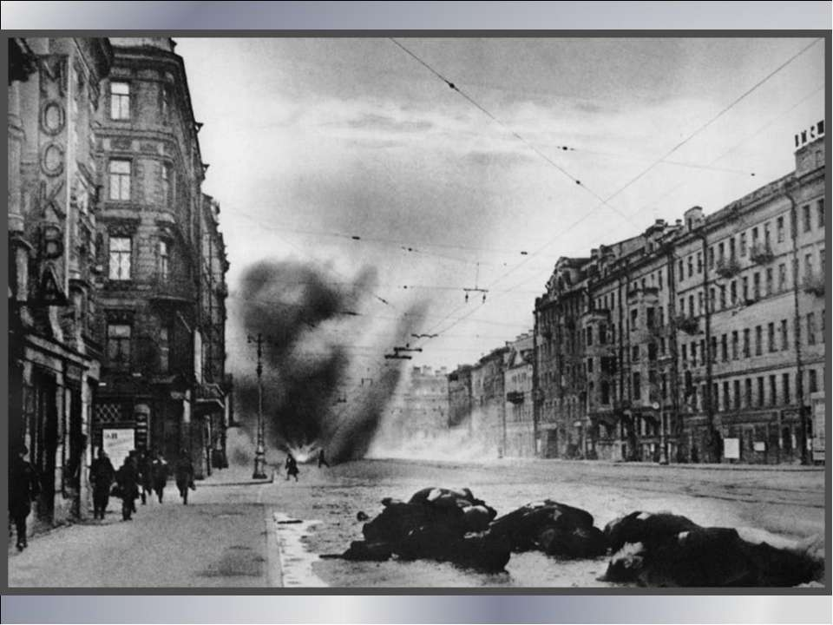
В результате тяжелых боев немцам удалось выйти к Ленинграду только к концу лета. С 8 августа начались сражения на ближних подступах к городу. К концу месяца немцы перерезали железнодорожное сообщение города со страной, а 8 сентября взяли Шлиссельбург и окружили Ленинград с суши. Осознав, что не могут прорвать оборону советских войск внутри блокадного кольца, захватчики решили взять город на Неве измором.

Slide 4
Самыми страшными врагами жителей блокадного города стали голод и холод.

Slide 5
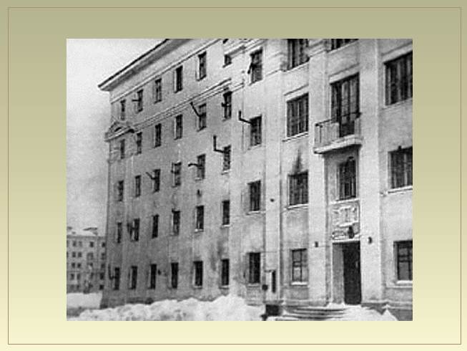
Отопление самодельными печками-буржуйками

Slide 6
Заготовка дров

Slide 7
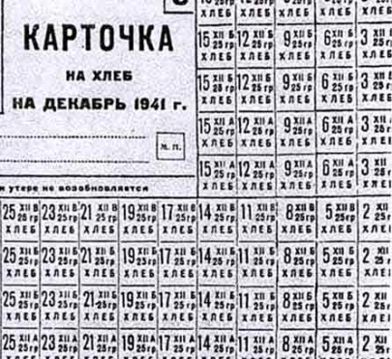

Slide 8
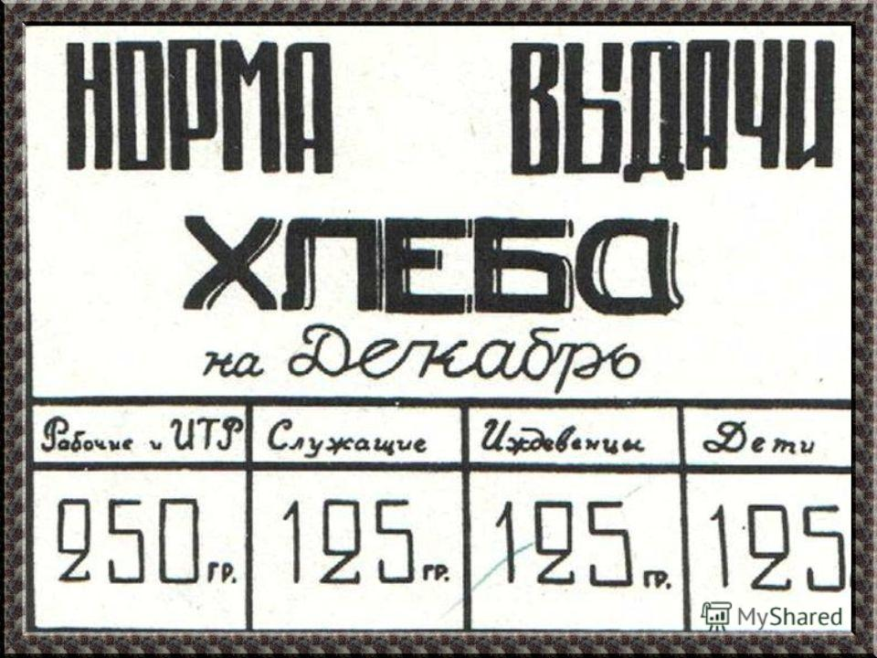

Slide 9
Рецепт блокадного хлеба
Ржаная мука – 73%;
Целлюлоза – 10%;
Кукурузная мука – 3%;
Хлопковый жмых – 10%;
Мучная сметка и вытряски из мешков – 2%;
Обойная пыль – 2%.

Slide 10
Люди умирали прямо на улицах

Slide 11
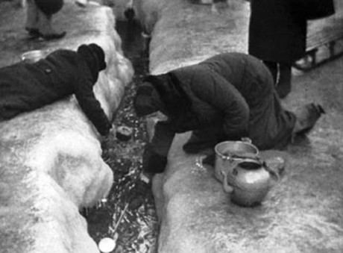
Водопровод не работал, жителям приходилось брать воду из повреждённых труб и прорубей на Неве

Slide 14
Дорогой Жизни шёл к нам хлеб, Дорогой дружбы многих к многим. Ещё не знают на земле Страшней и радостней дороги

Slide 15
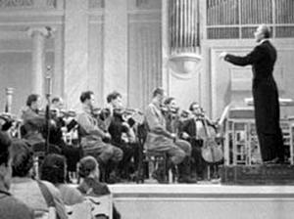
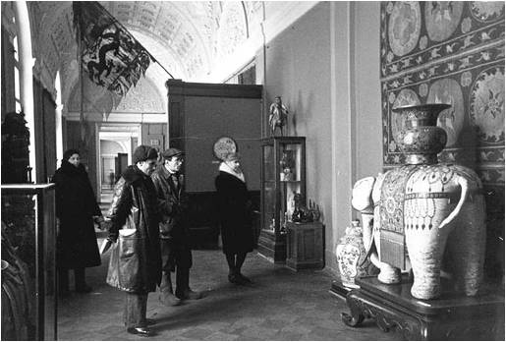
Культурная жизнь

Slide 16
«Невский пятачок»
В январе 1942 г. Красная армия предприняла первую попытку прорыва блокады. Войска двух фронтов Ленинградского и Волховского в районе Ладожского озера разделяло всего 12 км. Основные бои велись на так называемом « Невском пятачке » узкой полосе земли шириной 300-500 метров и длиной около 1 км на левом берегу Невы, удерживаемом войсками Ленинградского фронта. Весь пятачок простреливался врагом, и советские войска, постоянно пытавшиеся расширить этот плацдарм, несли тяжелейшие потери. Всего за 1941-1943 гг. на « Невском пятачке » погибло более 300 000 советских солдат.

Slide 17
Операция «Искра»
12 января 1943 г. войска Ленинградского и
Волховского фронтов, Балтийского флота приступили к
выполнению операции «Искра» - так
называлась операция по прорыву блокады Ленинграда.
18 января 1943 г. блокада Ленинграда была прорвана.
Был образован коридор шириной 8-11 км,
и Ленинград получил сухопутную связь со страной.
Но окончательное освобождение пришло только
через год.

Slide 18
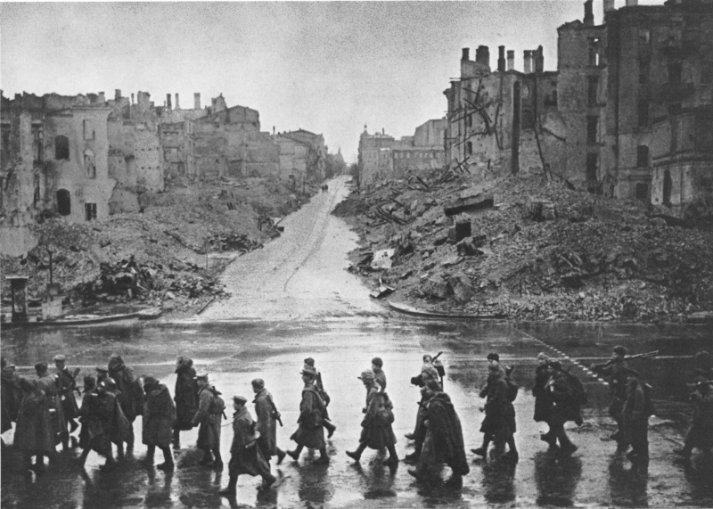
В январе 1944 г. началась решающая битва за Ленинград.

Slide 19
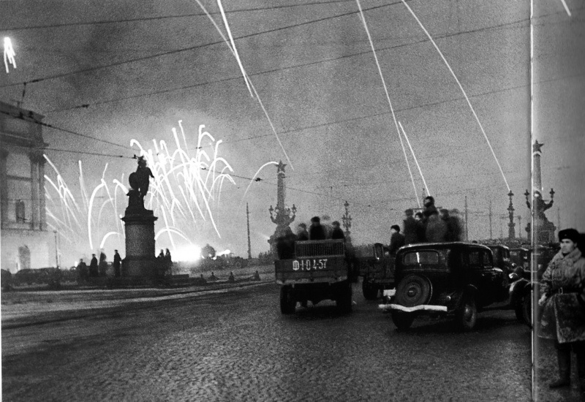
27 января 1944 г. в честь полного освобождения Ленинграда от блокады на берегах Невы прогремел торжественный артиллерийский салют из 324 орудий.

Slide 20
1 мая 1945 г. Ленинград получил звание города-героя.

Slide 21
Памятник Защитникам Ленинграда. Площадь Победы на Московском проспекте

Slide 22
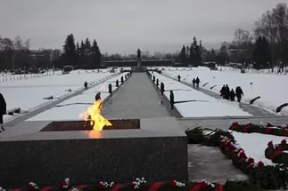
Большинство умерших в блокаду жителей Ленинграда похоронено на Пискарёвском кладбище

Slide 23
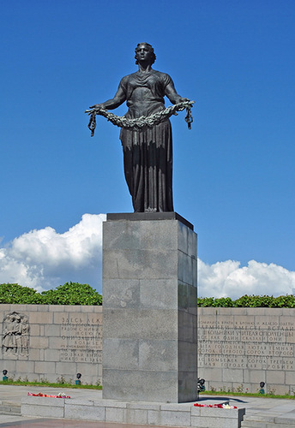
В конце аллеи в скорбном молчании застыла Родина-Мать – 6-метровая статуя на 6-метровом пьедестале.

Slide 24
У Вечного огня!: Я знаю, что хочу: Я, голову склоня, гляжу в глаза огня и медленно шепчу: Всем сбившимся с пути, всем рухнувшим с коня Дорогу освети, свет Вечного огня. Свет Вечного огня, свет вечного костра, мы у тебя в долгу, В долгу за каждый вздох и прежде и теперь: Свет Вечного огня

